Slide 1



Презентация фольклорного произведения
«Пальчиковая игра – Семья»
Хрестоматия для воспитателей дошкольных образовательных учреждений и родителей «На поляне Детства»,
презентацию можно использовать для знакомства детей с произведениями татарских писателей.
Автор работы: педагог ДОУ №13 Сибгатуллина С.С.

Slide 2
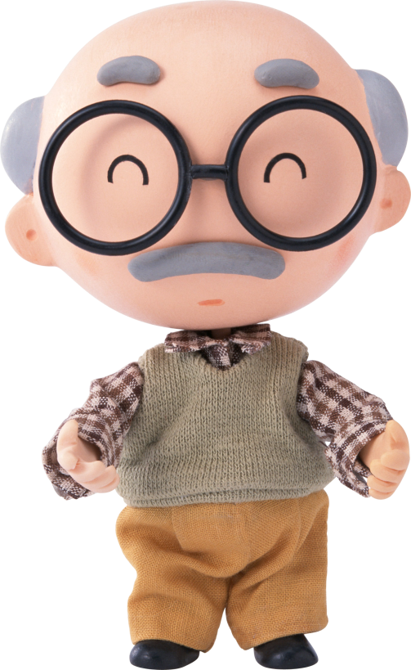

Этот палец – дедушка

Slide 3
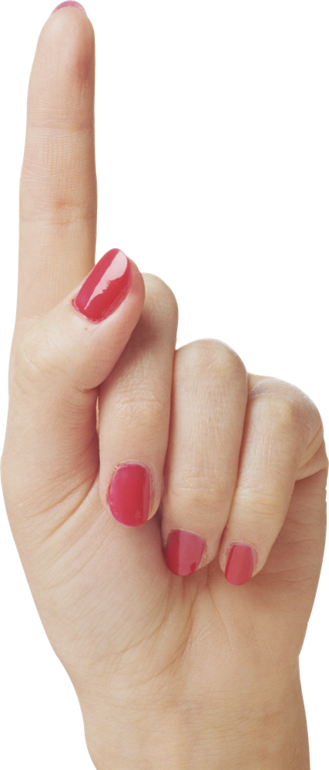
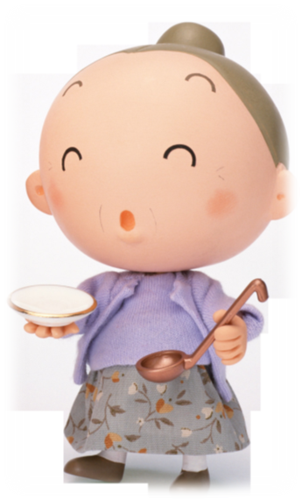
Этот палец – бабушка

Slide 4
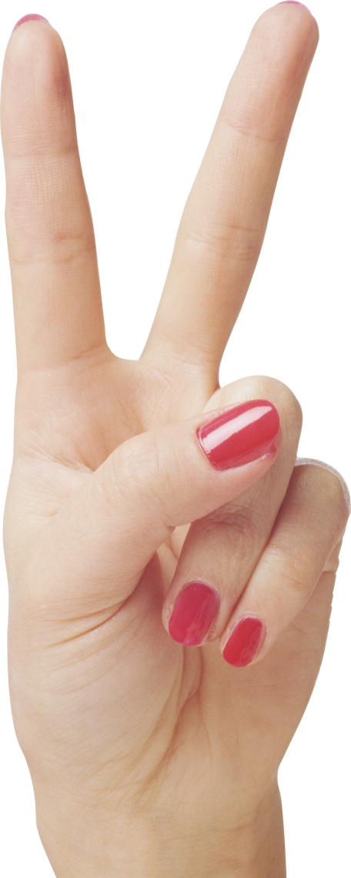
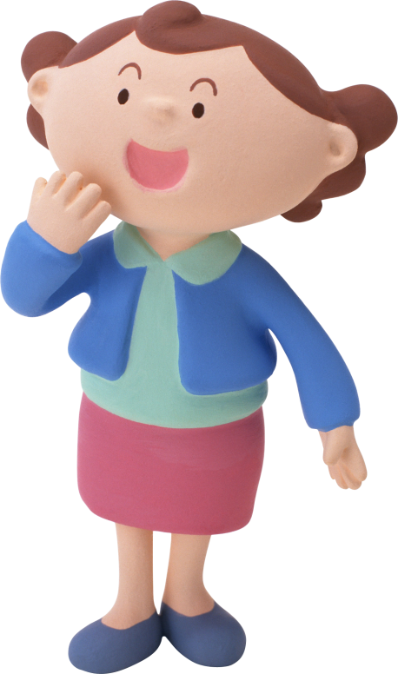
Этот палец – мама

Slide 5
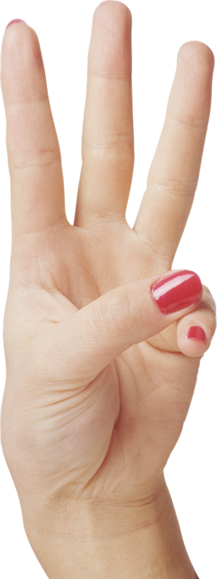
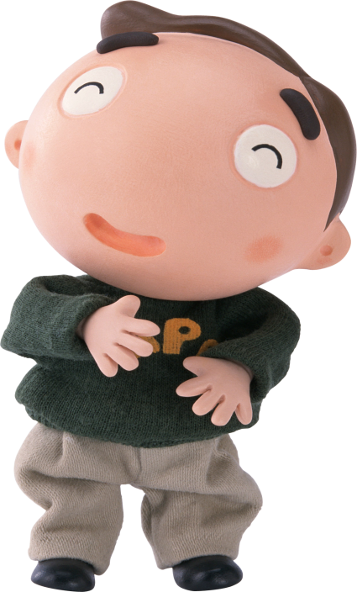
Этот палец – папа

Slide 6
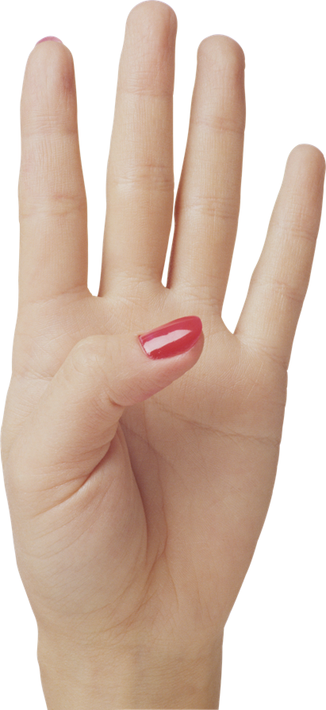
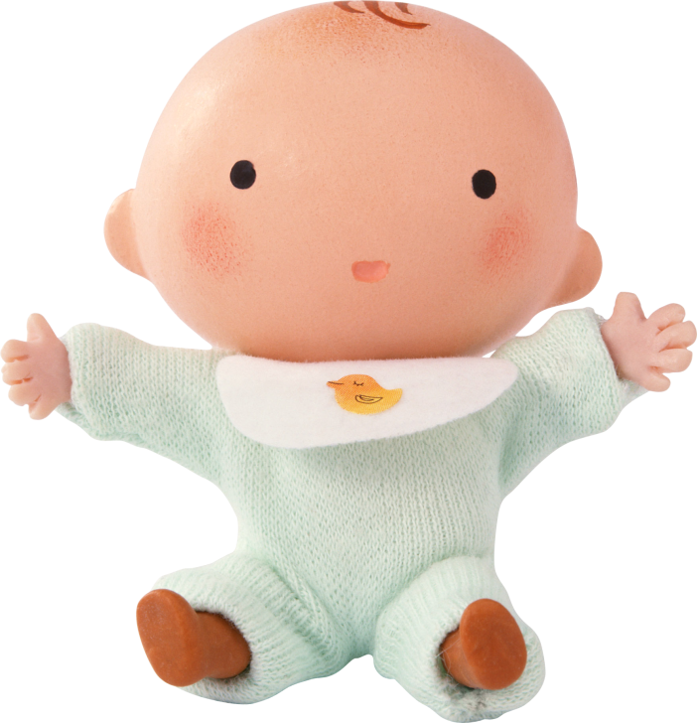
Этот палец – мой любимец,
Самый маленький, мизинец!

Slide 7



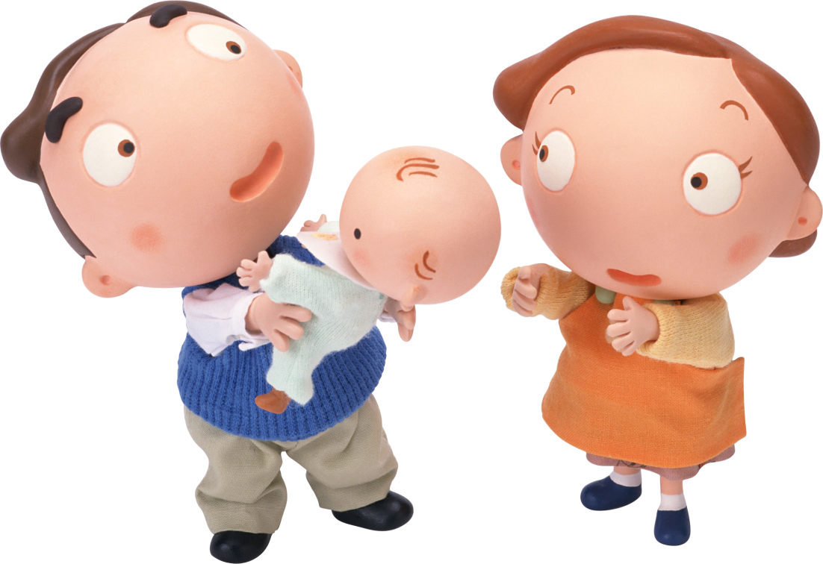

Slide 8


Конец

